Slide 1
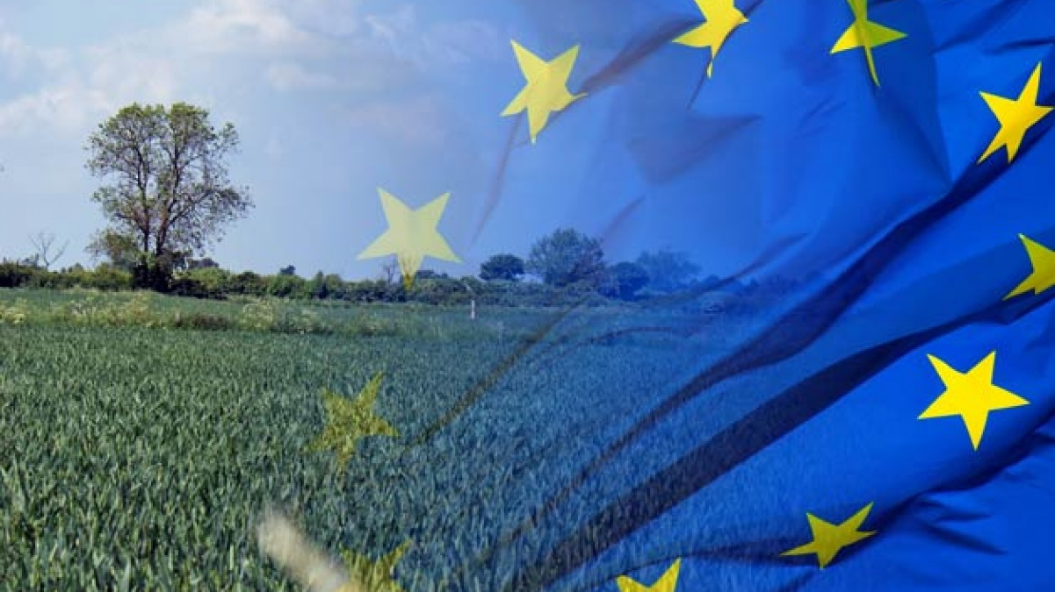
How European Policies and Strategies can contribute to promote a more sustainable agriculture
Herbert Dorfmann
Abgeordneter zum Europäischen Parlament

Slide 2
Die Hauptziele der neuen Gemeinsamen Agrarpolitik
Sicherstellung gerechter Einkommen für Landwirte
Steigerung der Wettbewerbsfähigkeit
Verbesserung der Position der Landwirte in der Lebensmittelkette
Klimaschutzmaßnahmen
Umweltpflege
Erhaltung von Landschaften und biologischer Vielfalt
Förderung des Generationswechsels
Förderung lebendiger ländlicher Gebiete
Schutz von Lebensmittelqualität und Gesundheit
Förderung von Wissen und Innovation

Slide 3
Gemeinsame Agrarpolitik & Nachhaltigkeit
Säule
Verstärkte Konditionalität: Begünstigte der GAP müssen strengere verbindliche Anforderungen erfüllen, um ihre Zuschüsse zu erhalten. So werden beispielsweise in jedem landwirtschaftlichen Betrieb mindestens 3 % der Ackerflächen der biologischen Vielfalt und nichtproduktiven Elementen gewidmet
Eco-Schemes: Mindestens 25 % des Haushalts für Direktzahlungen wird für Eco-Schemes aufgewendet, was stärkere Anreize für klima- und umweltfreundliche Bewirtschaftungsmethoden liefert und zu Verbesserungen beim Tierwohl anregt.
2. Säule
Entwicklung des ländlichen Raums: Mindestens 35 % der Finanzmittel werden für Maßnahmen zur Unterstützung des Klimaschutzes, der Biodiversität, der Umwelt und des Tierwohls bereitgestellt.
Operationelle Programme: Im Sektor Obst und Gemüse sind im Rahmen der operationellen Programme mindestens 15 % der Ausgaben für die Umwelt vorgesehen
Klima und biologische Vielfalt: 40 % des GAP-Haushalts muss klimarelevant werden und die Verpflichtung umsetzen, bis zum Ende der Laufzeit des mehrjährigen Finanzrahmens (MFR) 10 % des EU-Haushalts für Biodiversitätsziele bereitzustellen.
Beitrag zu den Zielen des Grünen Deals: Die nationalen GAP-Strategiepläne tragen zu den Zielen des Grünen Deals bei.

Slide 4
Gemeinsame Agrarpolitik & Green Deal
Anfang 2020 beschließt die Europäische Kommission den „Green Deal“ mit einer starken Verknüpfung zur GAP und den nationalen Strategieplänen
“the Commission will work with the Member States and stakeholders to ensure that from the outset the national strategic plans for agriculture fully reflect the ambition of the Green Deal, the Farm to Fork Strategy and the Biodiversity Strategy”
“the Commission will ensure that the strategic plans are assessed against robust climate and environmental criteria”
Weitere Gesetzesvorschlägen wurde von Seite der Kommission im Rahmen des Green Deal vorgeschlagen:The Green Deal calls on the EU “to develop innovative ways to protect harvests from pests and diseases and to consider the potential role of new innovative techniques to improve the sustainability of the food system, while ensuring that they are safe.”

Slide 5
Green Deal & Farm to Fork Strategy
Ziele:
Halbierung der Verwendung und des Risikos chemischer Pflanzenschutzmittel Halbierung des Einsatzes gefährlicherer Pflanzenschutzmittel
Verringerung der Nährstoffverluste um mindestens 50% unter Vermeidung rückläufiger Bodenfruchtbarkeit Verringerung des Düngemitteleinsatzes um mindestens 20%
50% weniger Einsatz von Antibiotika in Viehzucht und Aquakultur
Bio-Anbau auf einem Viertel der gesamten landwirtschaftlichen Fläche
Reduzierung der Lebensmittelverschwendung um 50%
Den Verlust der Artenvielfalt umkehren: Schaffung von Schutzzonen auf mindestens 30% der Landgebiete und 30% der Meeresgebiete Europas

Slide 6
Aktuelle Gesetzesvorschläge
Aktuell:
IED, Industrial Emission Directive
NRL, Nature Resoration Law
SUR, Sustainable use of pesticide
Zukünftige Vorschläge:
NGTs, New Genomic Tecniques
Animal Welfare

Slide 7
Danke für Ihre Aufmerksamkeit
www.herbert-dorfmann.eu
info@herbert-dorfmann.eu

